Slide 1
ŠIKANA
tvořeno žáky 9.B.

Slide 2
šikana - úvod
je jakékoli záměrné a opakované chování, jehož cílem je ublížit, ohrozit, zastrašovat či ponižovat jiného člověka, případně skupinu lidí
je to cílené a opakované užití fyzických a psychických útoků jedincem nebo skupinou vůči jedinci či skupině jedinců, kteří se neumí nebo z nejrůznější důvodů nemohou bránit
zahrnuje jak fyzické útoky v podobě bití, vydírání, loupeží, poškozování věcí, tak i útoky slovní v podobě nadávek, pomluv, vyhrožování či ponižování

Slide 3
úvod
- může mít i formu sexuálního obtěžování až zneužívání
- dnes je navíc čím dál tím častější šikana prostřednictvím internetu a mobilu tzv. kyberšikana
- šikana se může projevovat i v nepřímé podobě jako přehlížení a ignorování jedince či jedinců danou skupinou

Slide 4
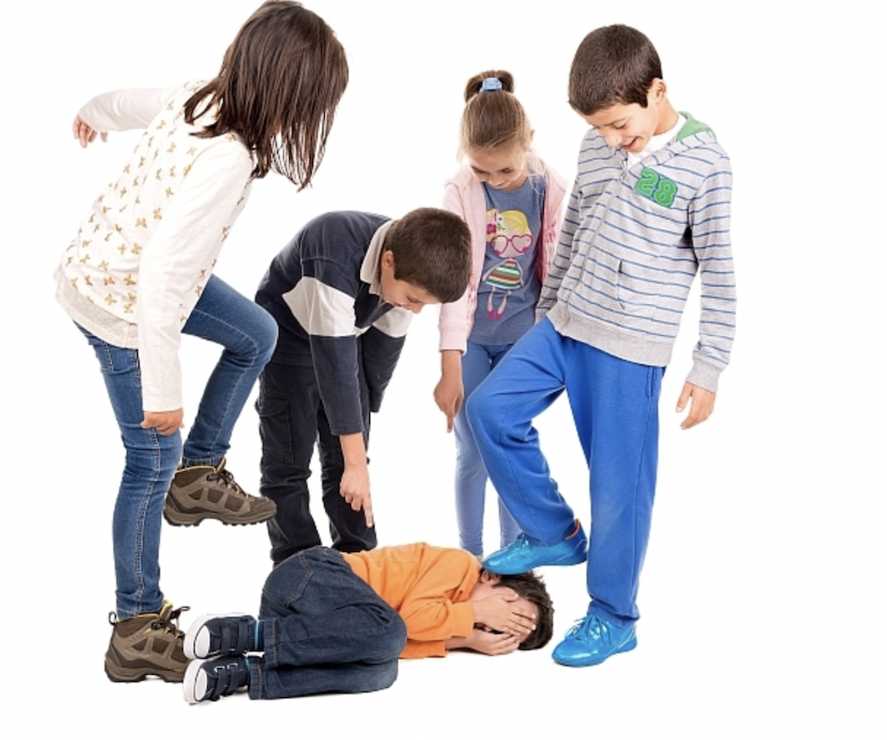

Slide 5
čas na otázky ???
Už jste se někdy setkali s tím, že by se vám někdo za něco posmíval nebo vás zesměšňoval před ostatními ?
Jak byste se zachovali kdyby vaší kamarádce/kamarádovi někdo ubližoval ?
A svěřil se vám někdo někdy s tím, že je terčem šikany nebo něco takového ?

Slide 6
FORMY ŠIKANY
- šikana podle agrese
- prostředku týrání : fyzická, psychická a smíšená šikana, kyberšikana = jako specifická forma psychické šikany
- šikana podle věku a typu instituce : šikana mezi předškoláky, žáky prvního stupně a druhého stupně, učni, gymnazisty, šikana mezi vysokoškoláky, šikana v práci, šikana mezi vězni atd.
- šikana z genderového hlediska : chlapecká a dívčí šikana, homofobní šikana, šikana dívek vůči chlapcům atd. (rozumíš pojmu genderové a homofobní?)

Slide 7
FORMY ŠIKANY
- šikana odehrávající se ve školách
- šikana podle speciálních vzdělávacích potřeb aktérů : šikana neslyšících, nevidomých, tělesně postižených, mentálně retardovaných jedinců apod.

Slide 8
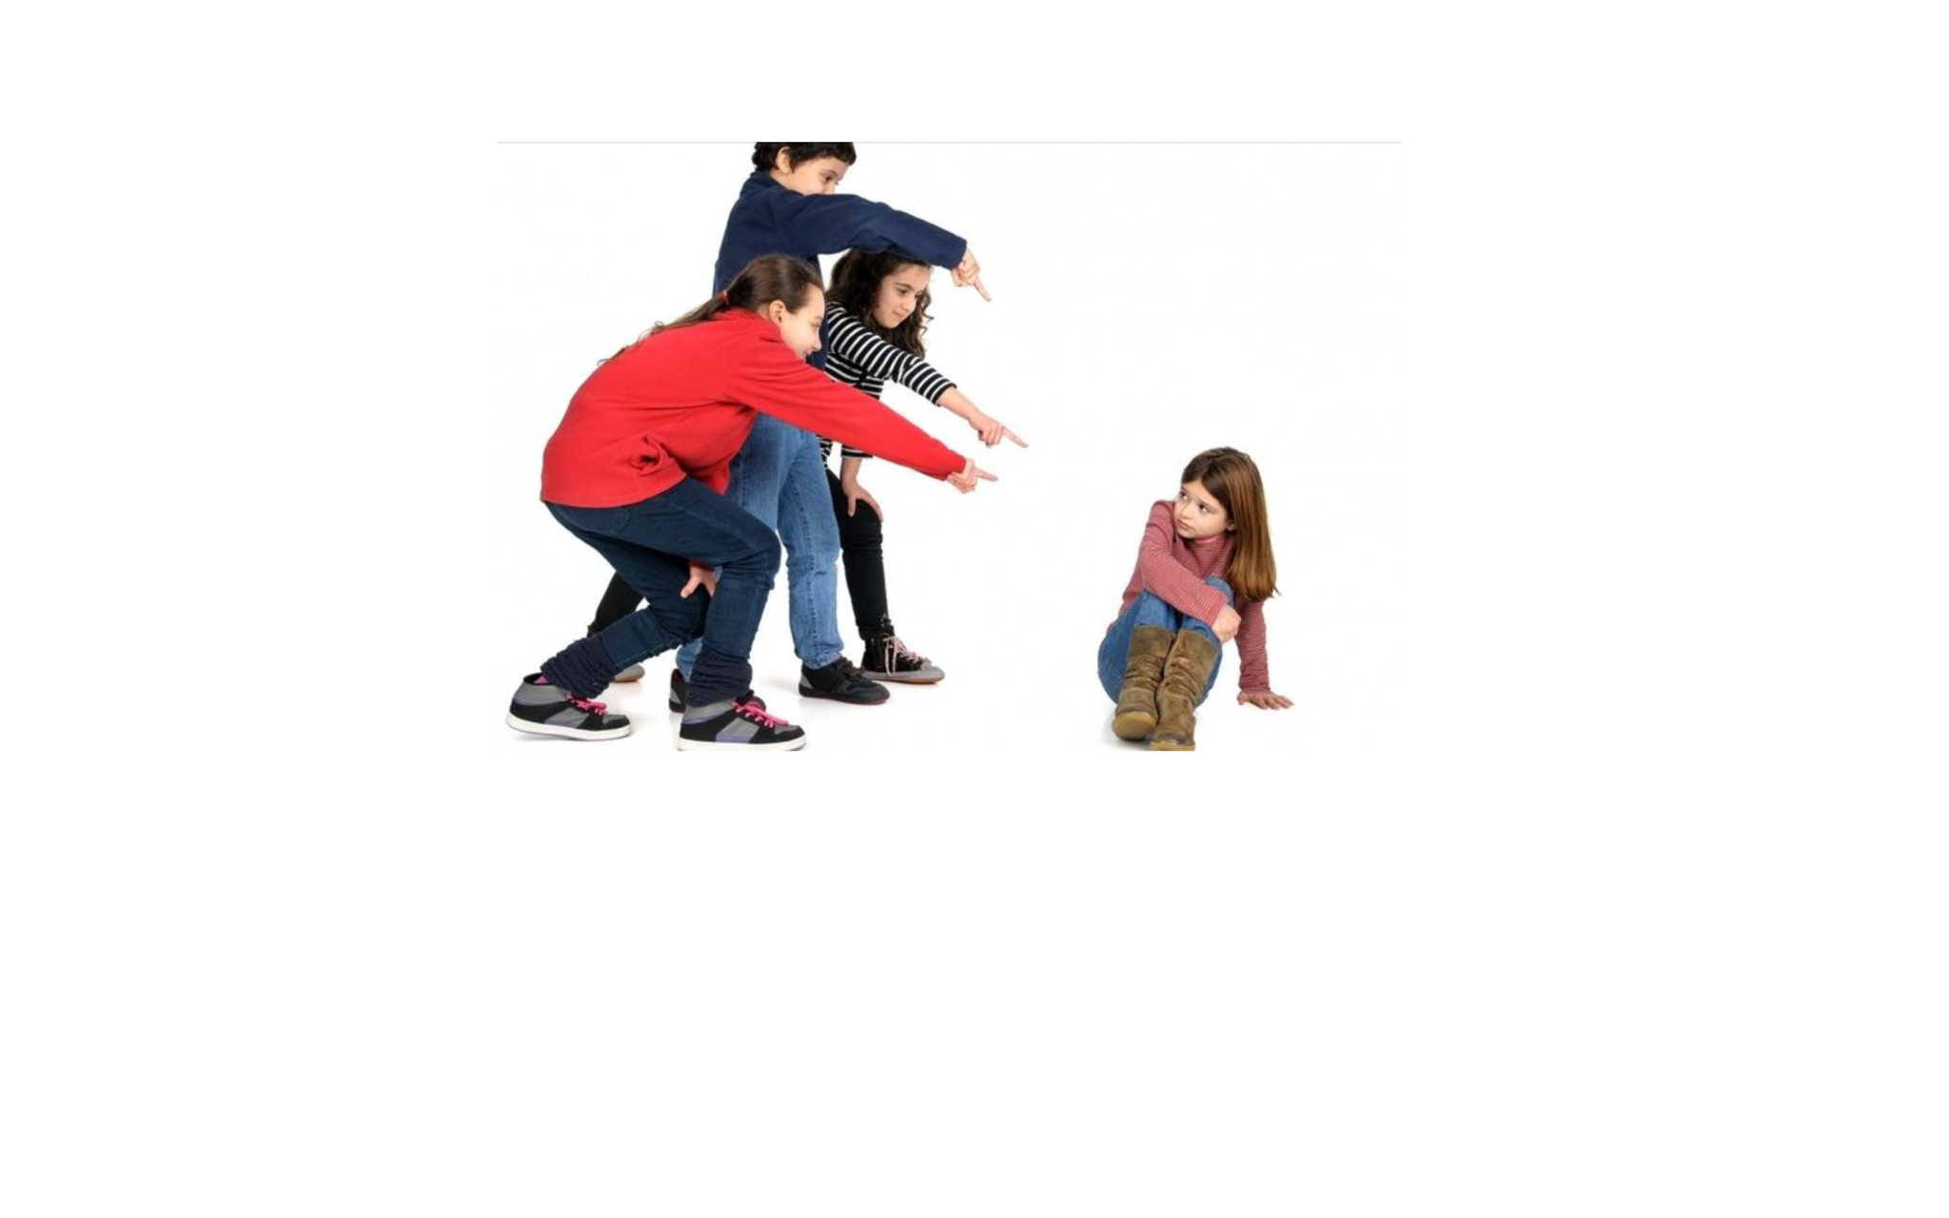

Slide 9
ČAS NA OTÁZKY ???
Už jste se někdy setkali s postiženým člověkem, pokud ano jak jste se k němu chovali?
Setkali jste se už někdy s kyberšikanou, pokud ano jak jste ji řešili?
Zažili jste někdy šikanu ve škole?

Slide 10
DŮSLEDKY ŠIKANY
- šikana způsobuje nervozitu, úzkost, sebepoškozování, sklony k sebevraždě, stranění kolektivu, poruchy koncentrace a deprese
- k těmto poruchám se připojuje snížené sebehodnocení a sebevědomí

Slide 11
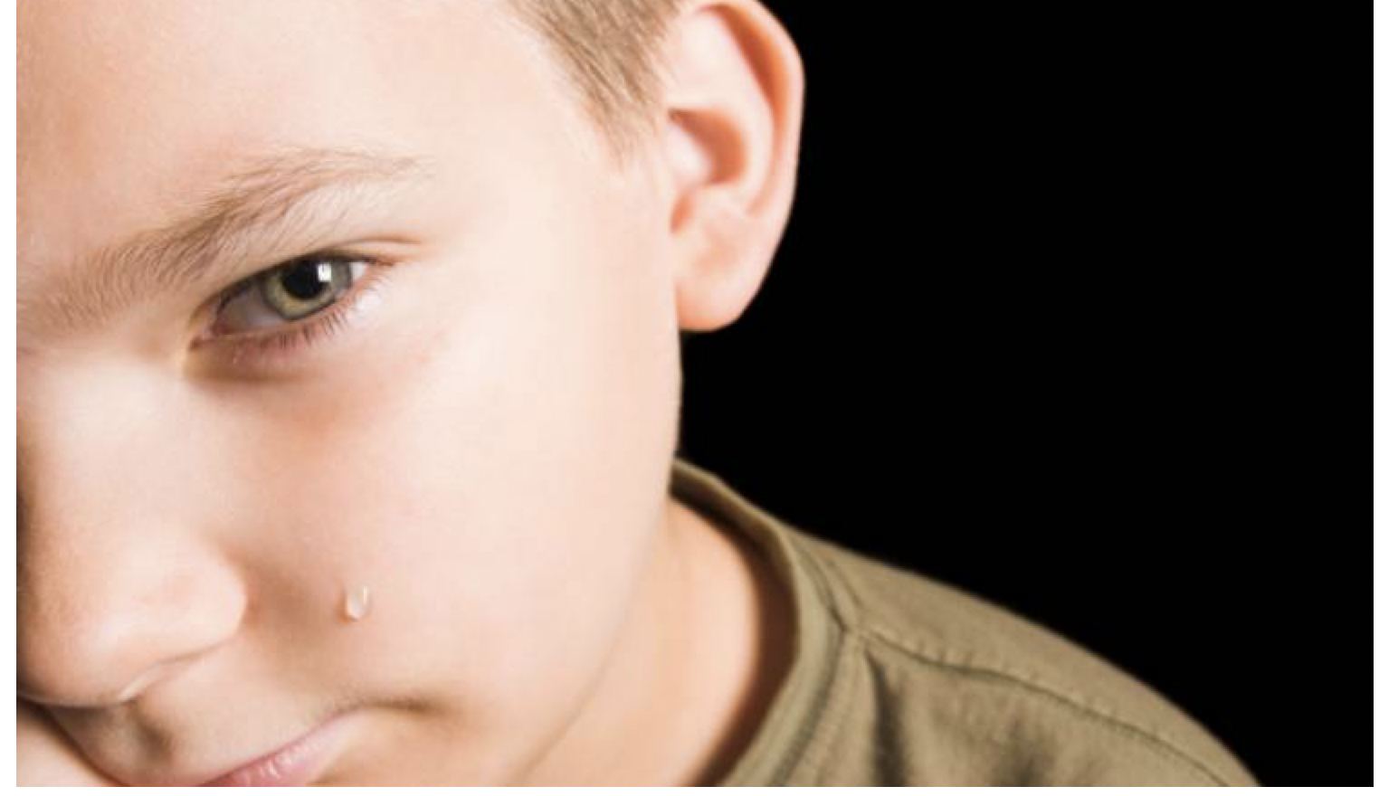

Slide 12
POMOC PŘI ŠIKANĚ
- říct to rodičům, hodnému učiteli ze školy, školními psychologovi, výchovnému poradci
- důležité je, aby vyslechl a snažil se pomoct
- !pro vážné situace volat policii 158!

Slide 13
ČAS NA OTÁZKY ???
Myslíš si že je dobré se se šikanou někomu svěřit ?
2. Komu by ses svěřil ty ?
3. Myslíš, že se šikana dá zvládnout bez pomoci ostatních ?

